Slide 1
Прадед-богатырь
Республика Саха (Якутия)
Оймяконский район
МБОУ «Усть-Нерская СОШ» имени И.В.Хоменко
«Гордость нашей семьи»
Работа учащегося 8 »а» класса
Сергеева Эрхаана
МБОУ «Усть-Нерская СОШ» имени И.В.Хоменко
Оймяконского района селУсть-Нера
Руководитель: учитель истории и обществознания
Сергеева Саргылана Алексеевна.
с. Усть-Нера
2018 г

Slide 2
Актуальность работы:
В каждом городе, деревне есть люди, о которых хочется рассказать всем. Исследуя истоки своего рода «Прадед - богатырь» является реализацией этого желания. Я хочу, чтобы ничего не исчезло бесследно, чтобы осталась память в наших сердцах о человеке, оставившем значимый след в истории нашего государства, моей малой родины. Подростковый возраст является особым для становления личности. Долг ученика - знание истории малой родины, знание и память о своих земляках, их делах. А те, кто интересуется историей родного края, ведет кропотливую работу по дальнейшему её изучению. «Интересы человека формируются главным образом в его детстве», - писал академик Д. С. Лихачев. Он считал, что «если у ребенка есть интерес к жизни других людей, к истории своей страны, к литературе и искусству, если ему хочется сделать что-то хорошее, то он и вырастет добрым, порядочным, полезным для России человеком».
Цель: Рассказать о человеке интересной судьбы, который прославил своим трудом, мастерством своей богатырской силы прадедушки Семенова Василия Дмитриевича – Күүстээх Баһыы (Сильного Василия) свою малую родину.
Задачи:
1. Проанализировать различные виды источников информации по теме исследовательской работы.
2. Изучить биографию, жизнь и деятельность моего прадеда, имя которого до сих пор помнят наши земляки .
3. Из собранных материалов сделать хронологию его жизни.
4. Изготовить брошюру по воспоминанием старожилов.
5. После исследования сделать вывод.

Slide 3
Гипотеза исследования: Могу предположить, что знание современной истории малой родины и людей, прославивших ее, может качественно повысить уровень патриотизма у подростков, положительно повлиять на формирование их личности.
Объект исследования: Семёнов Василий Дмитриевич, его личный пример, вклад в развитие современного общества.
Предмет исследования: биография прадеда, его общественная и трудовая деятельность.
В своей исследовательской работе использовал следующие методы исследования:
Анализ источников информации, наблюдение; беседы, обработка полученных результатов.
Практическая польза моей работы: Увековечить память о своем прадеде, оставить собранный материал для будущих потомков нашего рода.
Место, сроки и продолжительность исследования:
МБОУ «Томторская СОШ имени Н.М.Заболоцкого и МБОУ « Усть-Нерская СОШ» имени И.В.Хоменко, село Улахан-Ан Кангаласского улуса.
2016 – 2017 учебный год – начало 2018 – 2019 учебного года,два года.

Slide 4
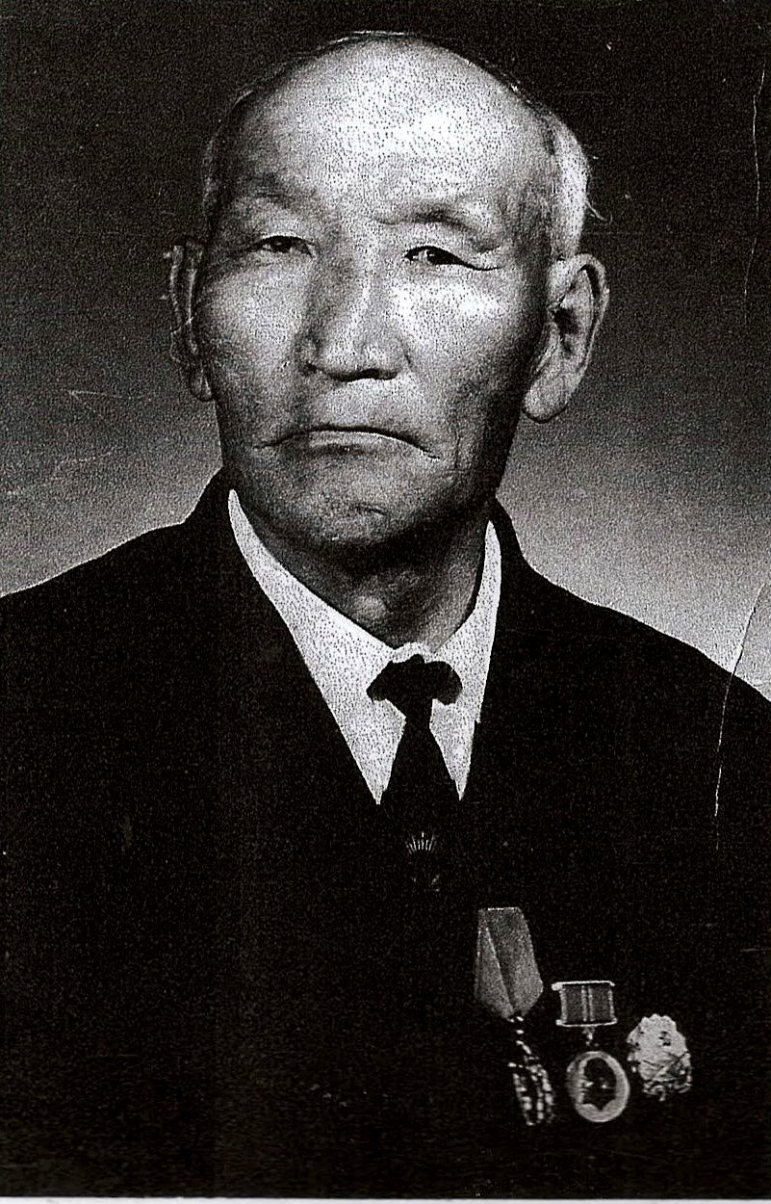
Семенов Василий Дмитриевич- Күүстээх Баһыы (1900-1975 с.с.) Награды и достижения.
Первый стахановец, член КПСС
Кавалер ордена «Знак почета»
Медаль «За трудовую доблесть во время ВОВ»
В 1937 году награжден за абсолютную победу на II республиканской спартакиаде по борьбе с кушаком (хапса5аю) юбилейным знаком «15 лет ЯАССР»
В 1944 году во время великой отечественной войны награжден Почетной Грамотой Президиума Верховного Совета Якутской АССР
В 1972 году за высокие трудовые успехи посетил ВДНХ в Москве
Медаль «Ударник коммунистического труда»
Медаль "За доблестный труд. В ознаменование 100-летия со дня рождения В.И.Ленина"

Slide 5
Биография
Семенов Василий Дмитриевич –»Куустээх Баьыы»родился 1900 году в бедной крестьянской семье. Отец Дмитрий (Кипирдиэн» был скромный , работящий человек. Был хорошим охотником. Точных сведений кто он и откуда нет. Мать-Анна, была высокого роста , легко сходилась с людьми . По воспоминаниям старожилов мать прадедушки Анна, была очень сильная женщина, одной рукой половину туши коровы могла легко перенести. Занимались разведением скота, косили сено, сеяли муку.
Детство прадедушки прошло на красивом и богатым уловом карасей , на участке «Даабыдах». Зимой в местности «Кэтуруэстээх». С детства был приручен к труду, работал наравне со взрослыми с утра до позднего вечера . Помогал родителям.
Прадедушка был скромным человеком, никогда не хвастался своей силой. Его признали самым сильным человеком , но он сам свою истинную силу никому не показал.
Он был женат два раза. Первая жену звали Ильина Анна, у них родилась дочь Евдокия. Первая жена рано умерла от болезни. Вторая жена-Минина Екатерина Алексеевна. Прабабушка моя ,Екатерина Алексеевна осенью во время осеннего паводка спасла утопающих детей , Павлова Николая и Иванову Дуню. После этого простыла и умерла. После смерти второй жены больше не женился , дочь Марфу прадедушка воспитывал один . Марфа Васильевна моя любимая бабушка, она более 45 лет проработала в школе учителем русского языка и литературы. Заслуженный учитель Республики Саха (Якутия),отличник образования. Дедушка , Алексей Егорович Сергеев по образованию охотовед . До пенсии работал в совхозе «Оленекский» охотоведом. У них четверо дочерей.
Жизнь прадедушки тесно связана с Октябрьской революцией, Гражданской и Великой Отечественной войной.

Slide 6
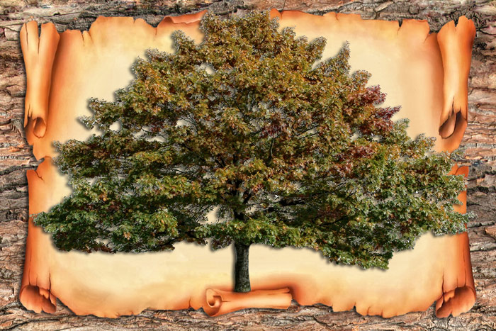
Каждый человек должен знать свой род, своих прадедов. Эта родовая память считается боль-шим богатством.
Сын:
Василий
Сын:
Егор
Сын:
Олег
Дочь :
Майя
Сын:
Эллэй
Дочь:
Туяра
Сын:
Дмитрий
Сын:
Василий
Жена:
Евдокия
Сын:
Егор
Жена:
Лена
Сын:
Андрей
Жена:
Татьяна
Знающие свой род, своих прародителей люди пользовались уважением, почи-танием. Якуты гордились своими крепкими, хорошими корнями, знамени-тыми, уважаемыми родственниками.
Дочь:
Евдокия Васильевна
Муж:
Апросимов Егор Дмитриевич
Первая жена:
Ильина Анна Николаевна
Семенов Василий Дмитриевич
род. в наслеге Берте,
.«Куустээх Баьыы»

Slide 7
Сын:
Ильхан
Сын:
Айдын
Дочь:
Нарыйа
Сын:
Алексей
Сын:
Василий
Дочь:
Айылаана
Сын:
Айаал
Дочь:
Айгылана
Сын:
Алеша
Дочь:
Настя
Сын:
Эрхаан
Дочь: Павлова Туяра Алексеевн
Муж: Павлов Николай Васильевич
Дочь: Сергеева Айталы Алексеевна
Дочь: Иванова Анна Алексеевна
Муж:: Иванов Петр Дмитриевич
Дочь:: Саргылана
Дочь: Семенова Марфа Васильевна
Муж: Сергеев Алексей Егорович
Вторая жена:
Минина Катерина Алексеевна
Семенов Василий Дмитриевич
род. в наслеге Берте,
.«Куустээх Баьыы»

Slide 8
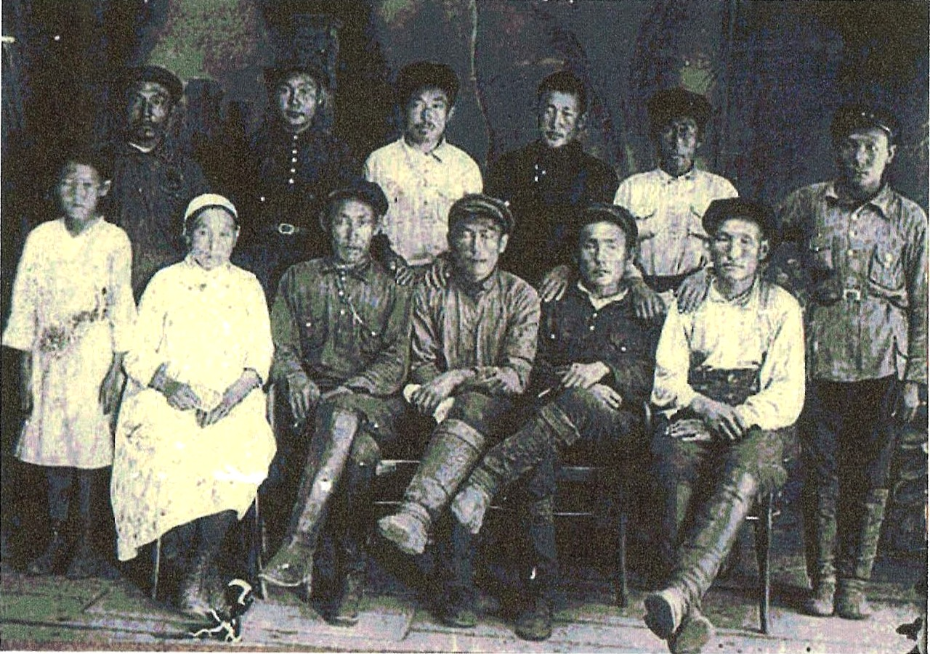
Gokuuskaj kuorakka 1930 sьllaaqqa
В 1929 году приняли в колхоз. Всю жизнь проработал бригадиром.
Первый “стахановец».
С 1933 года член
КПСС.
Ударник труда.
Во время гражданской войны работал по заготовке леса в Сине на Синей реке. Сплавляя бревна по реке, на берегу реки устраивали поединки борцов, где он всегда побеждал.

Slide 9
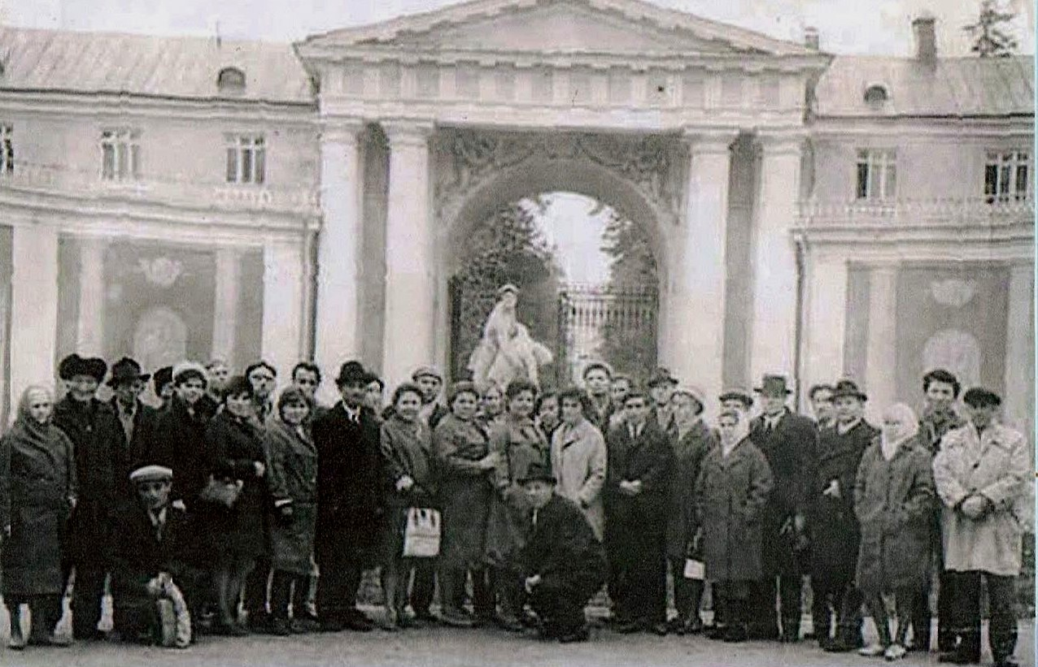
В 1972 году за безукоризненный труд был удостоен награды «Ударник коммунистического труда».
В Москве на ВДНХ.

Slide 10
Во время гражданской войны
Во время гражданской войны, в Сине, Күүстээх Баһыы работал по заготовке леса. В 1922 году передвигаясь из Иркутстка в Якутск, красный отряд под командованием Каландаришвили остановился в Сине на отдых и для смены лошадей. В это время Василий Дмитриевич был дежурным и варил ужин. После ужина горячие кавказские парни (грузины, осетины) решили побороться на кушаках. Василия Дмитриевича члены бригады уговорили участвовать в этой борьбе на кушаках. Күүстээх Баһыы всех победил. Тогда командир Каландарашвили очень огорчился и сказал: « Якуты оказывается очень сильные люди. Если нас побеждает простой якут, то далеко мы не дойдем».

Slide 11
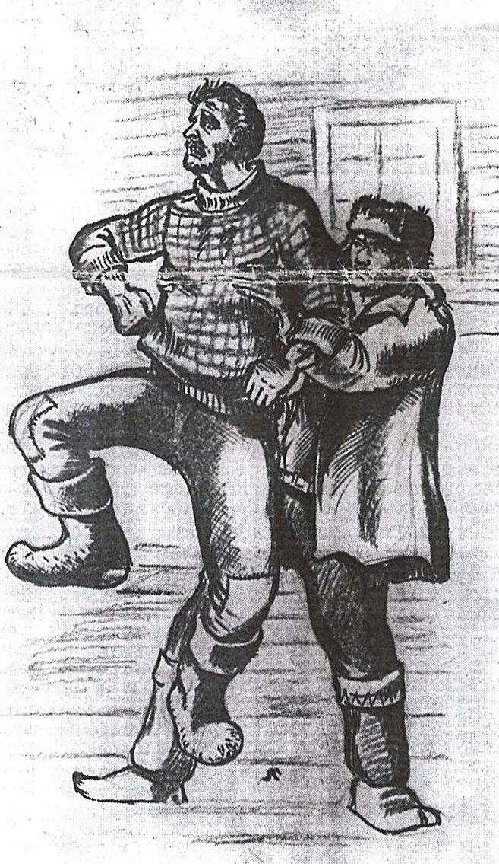
1941 - 1945 годы
К началу войны Василию Дмитриевичу было 41 год, поэтому его не взяли на фронт. Василий Дмитриевич работал на трудовом фронте на Севере бригадиром рыболовецкой артели. Там в столовой один русский мужчина неимоверной силы, расталкивая всех налево и направо, получал свой паек без очереди несколько дней.
На замечания других людей не обращал никакого внимания. В один день Баһыы подошел к нему сзади, взял его под мышки, поднял притихшего человека, открыл дверь и выкинул его из столовой. После этого случая тот мужчина стал питаться после всех. Ему было стыдно, что по силе он не мог противостоять Василию Дмитриевичу.

Slide 12
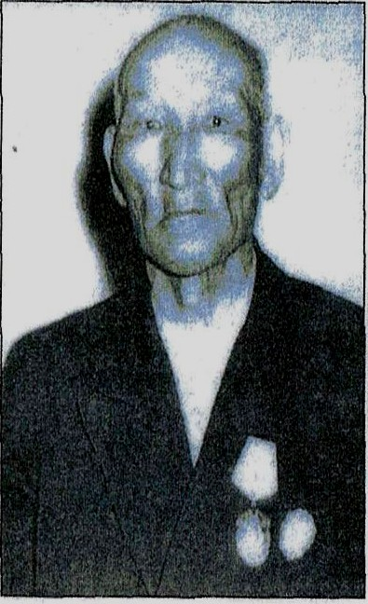
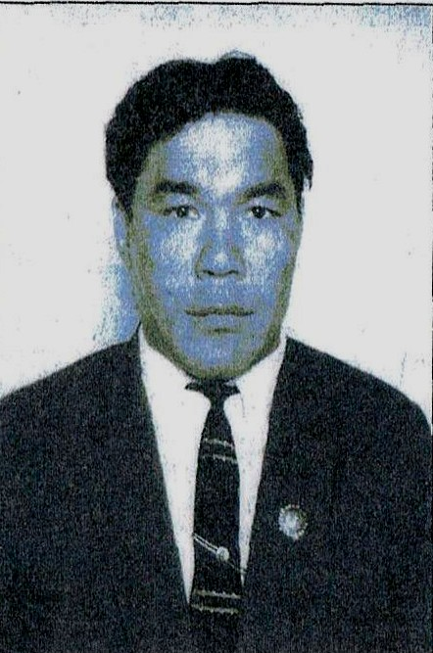
Спортивная жизнь
Однажды один сильный борец Кондратьев (отец Ильи Кондратьева) из Качикатцев дважды боролся с ним, но не одолев его, сказал: « Не смог поднять даже одну ногу». Это значит, схватив одну ногу, не смог его подвинуть.
В 1954 году знаменитый борец Хангаласского улуса Илья Кондратьев стал чемпионом Якутии по хапсагаю. Тем летом он ездил по селам Орджоникидзевского района и устраивал соревнования с местными борцами, где обязательно побеждал. Захотел помериться силами с Семеновым В.Д. (Күүстээх Баһыы). Узнав про это, его отец запретил: “К старику не ходи, до сих пор старик силен. Не одолеешь” .
Семенов Василий Дмитриевич -
Күүстээх Баһыы
1900-1975 с.с.
Абсолютный чемпион по борьбе с кушаком в 1937 году. За эту победу удостоился знаком «XV лет ЯАССР». Стахановец и ударник. Кавалер ордена «Знак Почета».
Кондратьев Илья Петрович
1932-1981 с.с.
Чемпион России и абсолютный чемпион Якутии по вольной борьбе.

Slide 13
Из газетных статей «Сунтаар уоттара»
Күүстээх Баһыы знаменит своей силой в своем улусе. Известен случай, когда он один протащил лодку, которую 15 человек не смогли протащить. Когда наступала сенокосная пора, косилку переносил на плечах от дома до алааса. Даже маховик от тягловой молотилки перетащил руками. До сих пор люди с восхищением рассказывают о силе Күүстээх Баһыы.
Из статей М.Босикова, мастера спорта СССР,
Георгия Борисова, кандидата географических наук ,
Николая Платонова.
Мой прадед в 1947 году участвовал в республиканском соревновании по борьбе –хапса5ай в Якутске. Одолел всех противников. А было ему 47 лет, волосы были седыми, поэтому врачи не хотели допускать к соревнованиям.
Заместитель главы наслега Максимов В.С.
В конце своей жизни Василий Дмитриевич оставил для своих детей и внуков хороший след своей жизни.
Благодарные земляки, помнят и ценят заслуги Василия Дмитриевича. И теперь все внуки, правнуки и каждый земляк могут гордиться таким великим человеком.

Slide 14
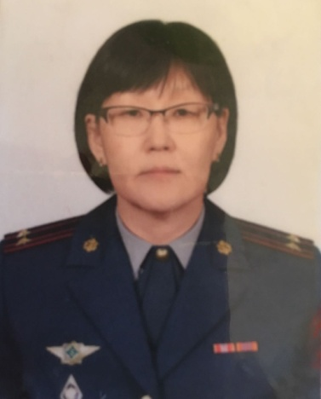
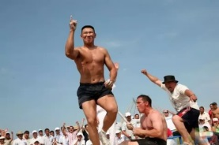
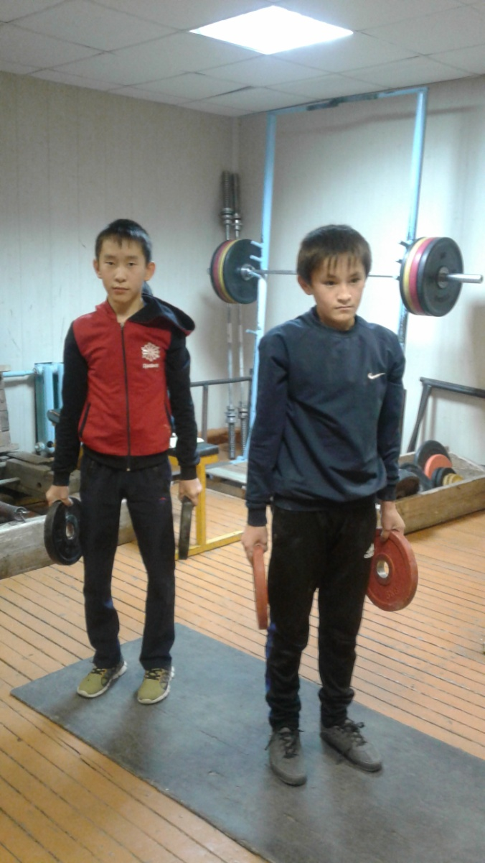
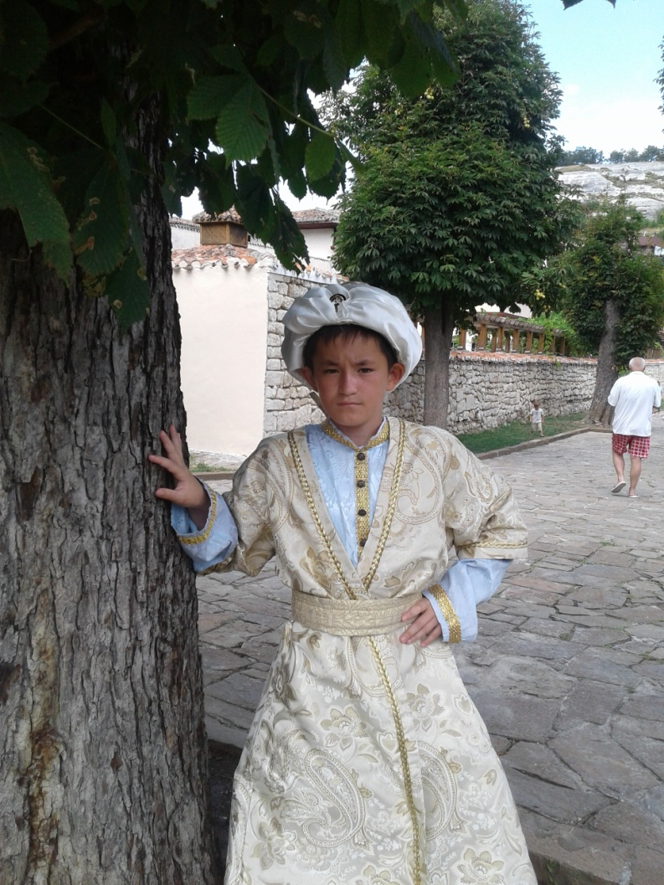
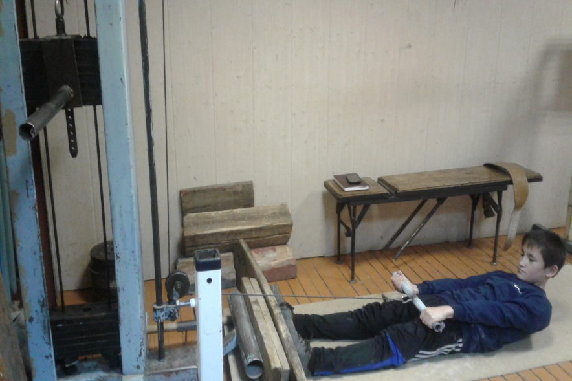
Сила богатырская – пример для подражания
Внучка- Сергеева Айталы Алексеевна
Начальник уголовно исполнительной инспекции Чурапчинского, Таттинского, Томпонского регионов. Подполковник внутренней службы
Вдова, имеет троих детей . Муж погиб при служебном исполнении.
Старшая дочь финансовый директор ипотечного агенства «Правовой центр недвижимости».
Сын индивидуальный предприниматель , живет в Москве.
Младшая дочь студентка медколледжа , г.Якутск.
Кандидат в мастера спорта по дзюдо.
Неоднократный победитель соревнований по дзюдо.
Член сборной волебольной команды «САХАВА»
Современный же богатырь – это каждый сильный и здоровый человек, высокого роста, не исключенный качеств храбрости и великодушия. Он должен вести активный здоровый образ жизни и придерживаться правильного питания, в рацион которого входят продукты натурального происхождения. Несмотря на время, и в прошлом, и в настоящем, «богатырь» сводится к обозначению великой физической силы, необходимой для совершения воинских подвигов.
Правнук Сергеев Эрхаан Эдуардович
Я учусь в 8 “а” классе МБОУ “ Усть-Нерская СОШ” имени И.В.Хоменко.
Занимаюсь в музыкальной школе в классе песни и танцевальном кружке.
С 2017 года стал усиленно заниматься спортом,“мас -рестлингом”. Мой тренер Тимур Витальевич. Я победитель республиканского соревнования по мас-рестлингу”

Slide 15
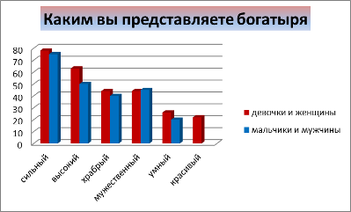
Я тоже решил проверить среди школьников и взрослых, каким в их представлении выглядит современный богатырь, и разработал анкету. На поставленные нами вопросы отвечали мужская и женская половины. Среди мужской половины были опрошены 20 мальчиков и мужчин, среди женской – 27 девочек и женщин. И вот что я получил.
Богатырь в представлении современности
Отвечая на вопрос: «Каким должен быть богатырь?», опрашиваемые давали разнообразные ответы. Говорили, что это тот, кто любит свою родину и свой народ, тот, кто всегда поможет в беде, кто готов защищать родину. Наиболее часто встречающиеся ответы мы отразили в виде графика.
Из анализа данного вопроса можно сделать вывод о том, что большинство опрашиваемых людей соотносят богатыря с силой и его величиной. Причем женская половина чаще видит богатыря в своих представлениях сильным и высоким, чем мужчины. А мужчины отмечают мужественность в богатырях. Кроме того видно, что ни один мужчина не связал образ богатыря с внешней красотой, в отличие от женщин. Это связано с тем, что для женщин-девочек красота, своя и сторонняя, имеет немаловажное значение в их жизни. Но это уже другая тема для исследования…

Slide 16
Итого:
Исследовав и изучив материалы о жизни моего прадеда Василия Дмитриевича Семенова-Күүстээх Баһыы, пришел к выводу:
Мой прадед прожил достойную жизнь, знаменит своим трудолюбием, вложил свой трудовой вклад в развитие нашей Якутии. Известен своим спокойным характером, добрым отношением к людям.
Василий Дмитриевич Семенов-Күүстээх Баһыы оставил в спортивной жизни Якутии свой неповторимый след.
Составил брошюру по воспоминанием старожилов.
Его жизнь для нас, потомков, будет примером для подражания.

